Slide 1
望江路智慧社区解决方案
— 成都铭阳优创科技有限公司 —

Slide 2
现有问题（要补充）
信息不能及时跟新
人员管理繁琐
非信息化办公

Slide 3
解决方案
信息化工作流
用户、社区、管理人员三端无缝对接
弹性架构，可按需拓展功能

Slide 4
智慧社区生态体系
二维码引流
智能展板
智慧社区客户端（微信公众号 + 小程序）
信息推送
信息推送
管理后台
信息采集
采集人员平台

Slide 5
智能展板

Slide 6
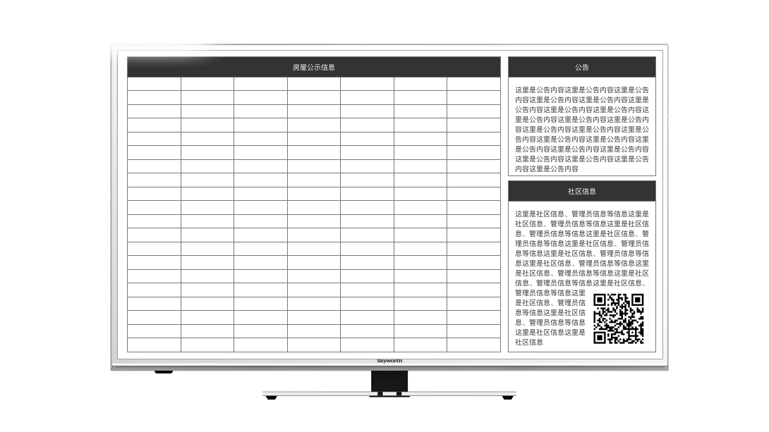

Slide 7
房屋信息采集系统

Slide 8
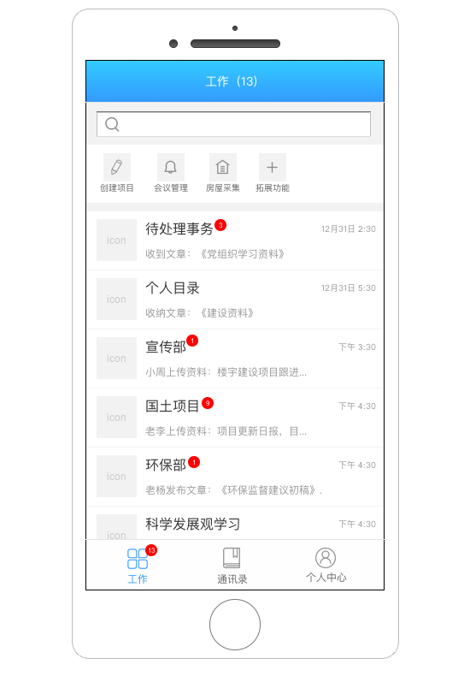


Slide 9
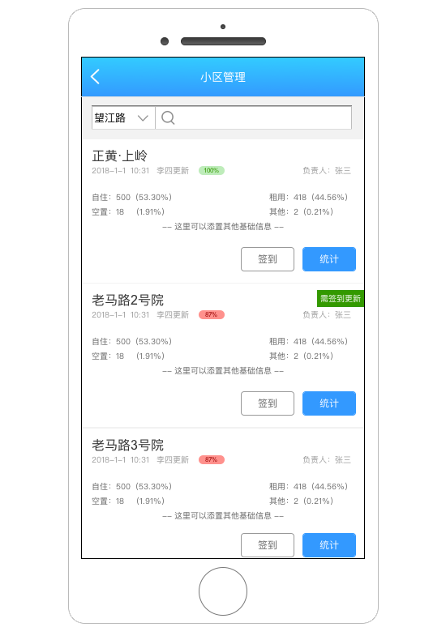

Slide 10
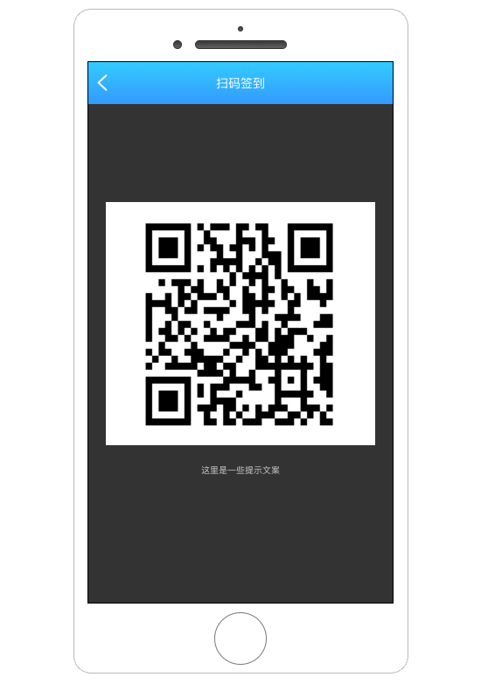

Slide 12
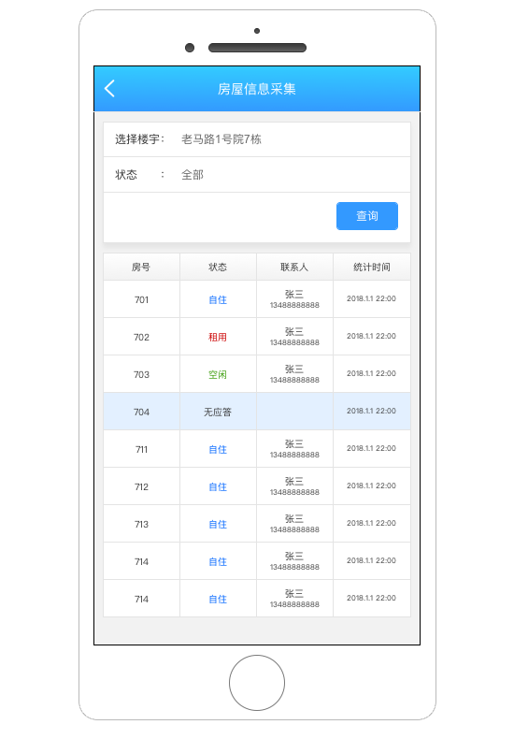

Slide 13
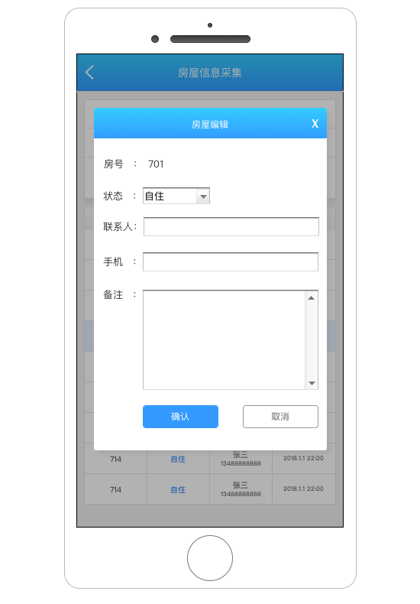

Slide 15
智慧社区

Slide 16
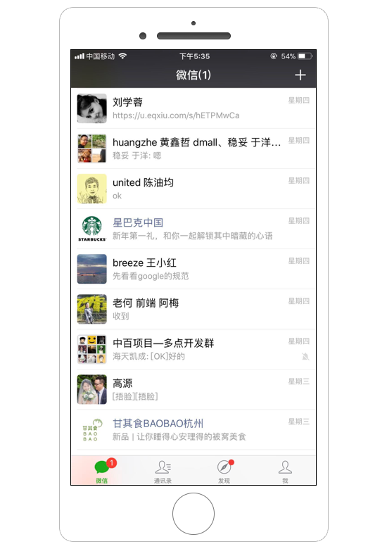

Slide 17
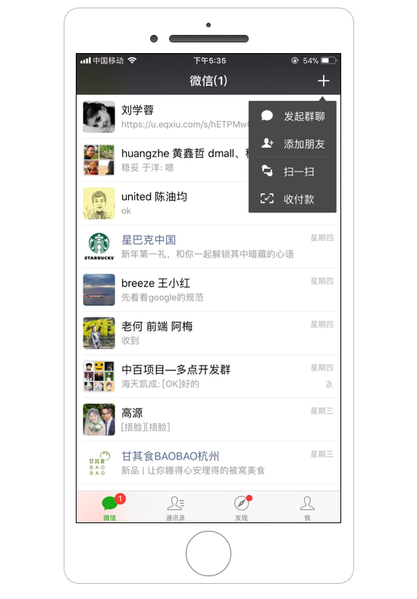

Slide 18
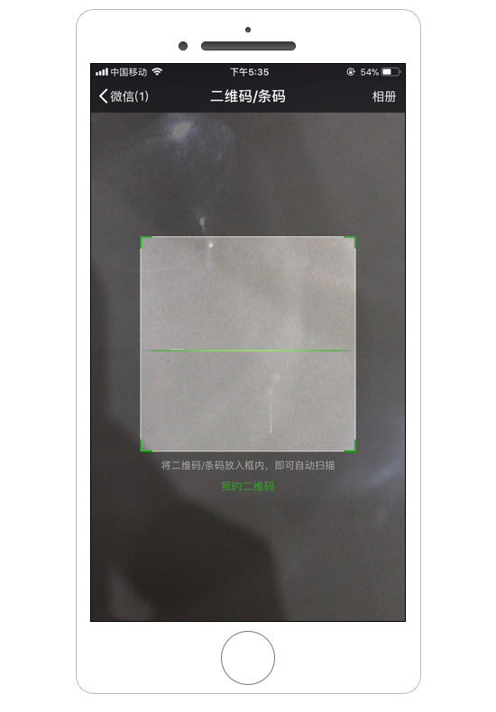

Slide 19
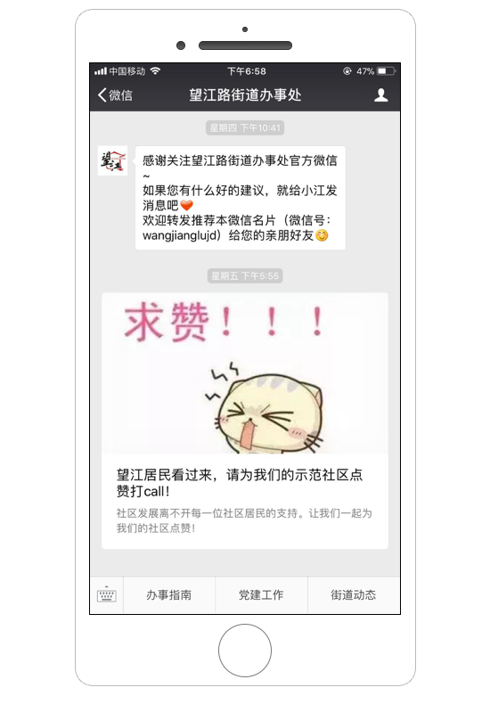

Slide 20
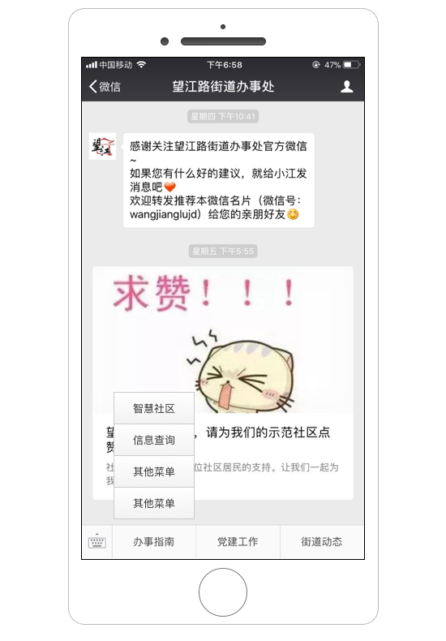

Slide 21
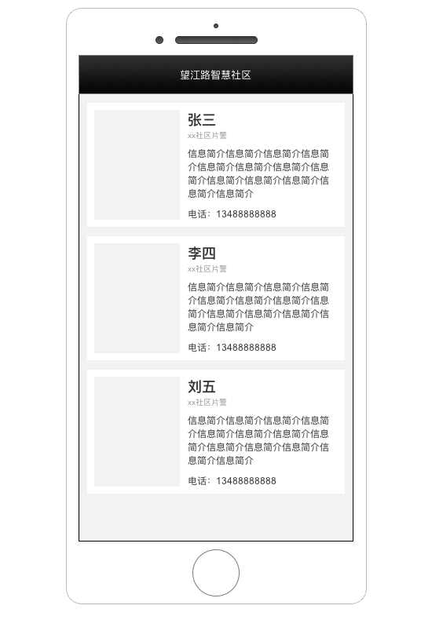

Slide 23
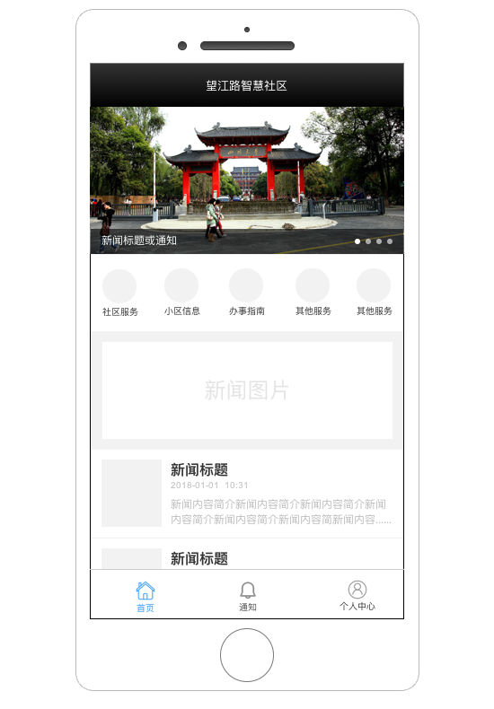

Slide 24
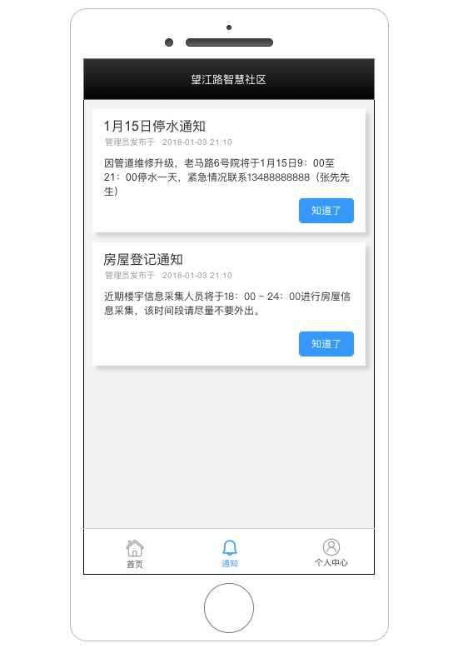

Slide 26
管理后台

Slide 27
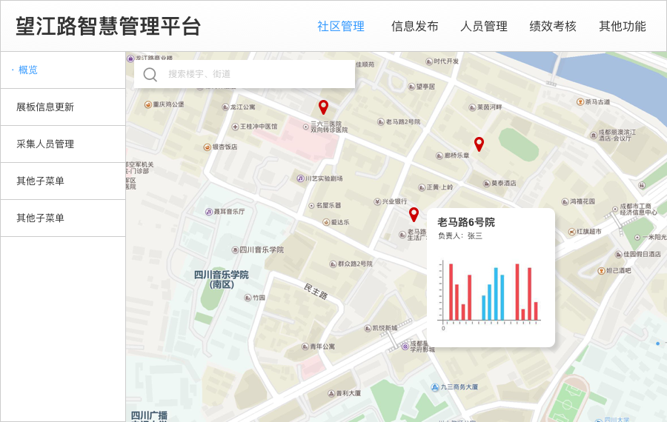

Slide 28
— 成都铭阳优创科技有限公司 —

